Slide 1
成 本 会 计 学
主讲：王仲兵
wzbgsdx@163.com
微信：gsdx0809

Slide 2
一、说明
参考资料
日常考核与作业，其中：
日常考勤6次
期中考试1次
作业8次
答疑时间及地点
时间： 地点：
期末考核
闭卷考试

Slide 3
二、《成本会计学》课时安排
第1章（2） 第2章（3） 第3章（6） 第4章（6）
第5章（3） 第6章（10） 第7章（3） 第8章（3）
第9章（2） 第10章（2）
注：1.课堂授课40课时;
2.课堂延续教学12课时；
3.期中测验2课时。

Slide 4
第1章 总 论

Slide 5
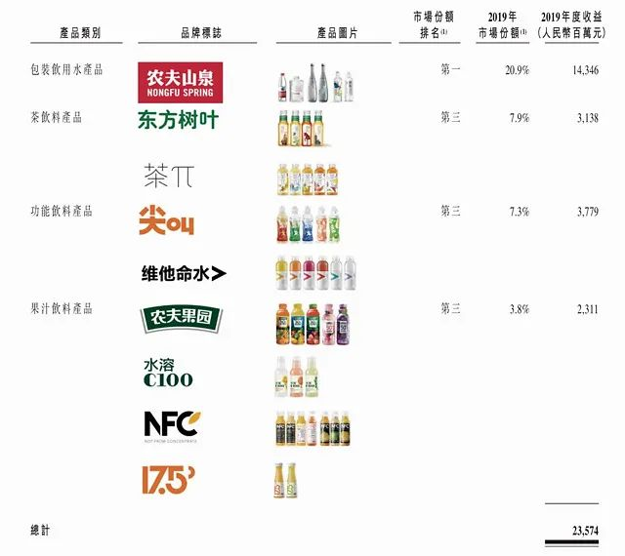
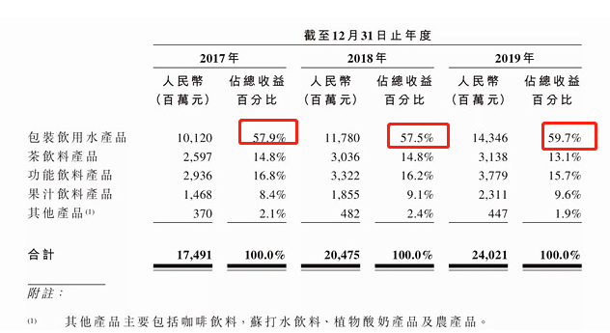
2020年9月7日，港交所披露了农夫山泉上市进展，公司香港IPO定价21.5港元/股，募资约81.5亿港元。以总股本111.88亿计算则上市后市值将超2400亿港元。9月7日，港股暗盘收盘大涨104.88%，报44.05港元，成交3.56亿港元，总市值4928.41亿港元。

Slide 6
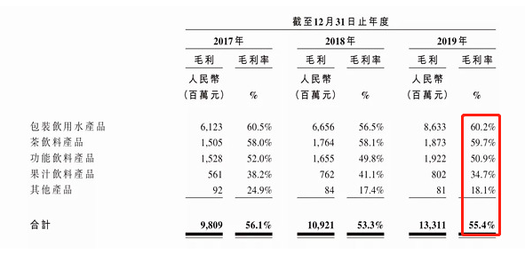
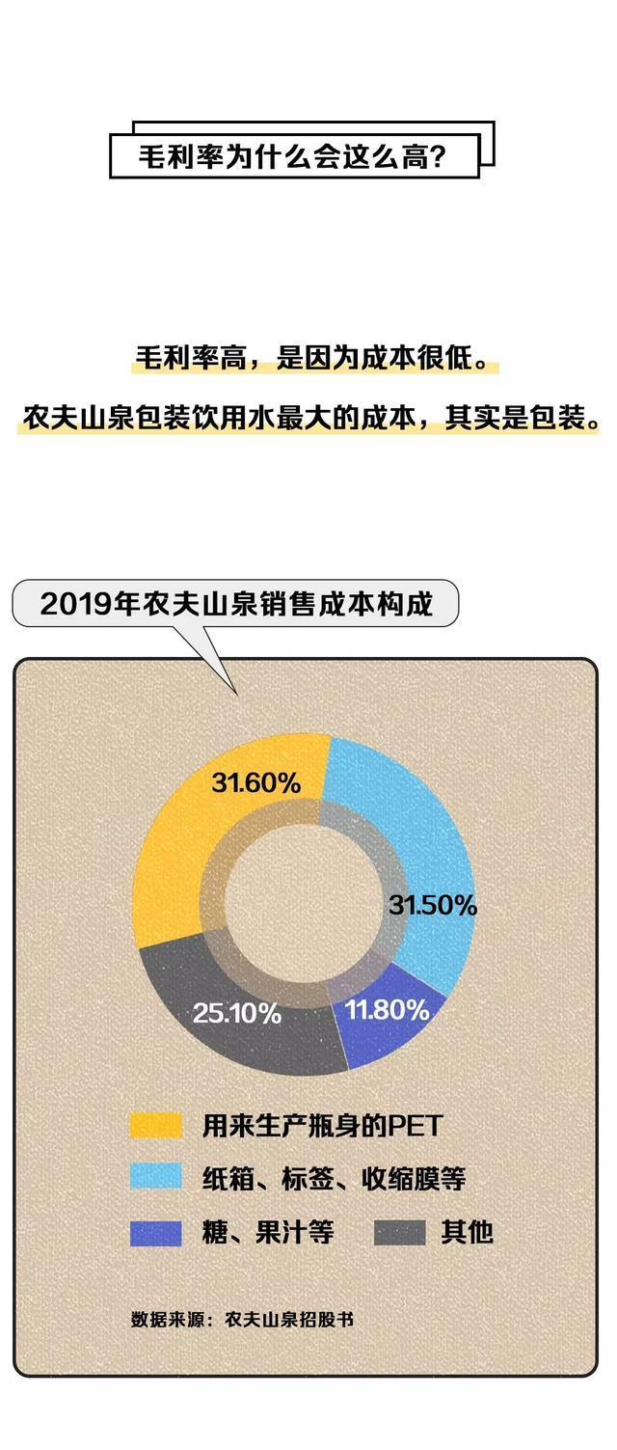

Slide 7
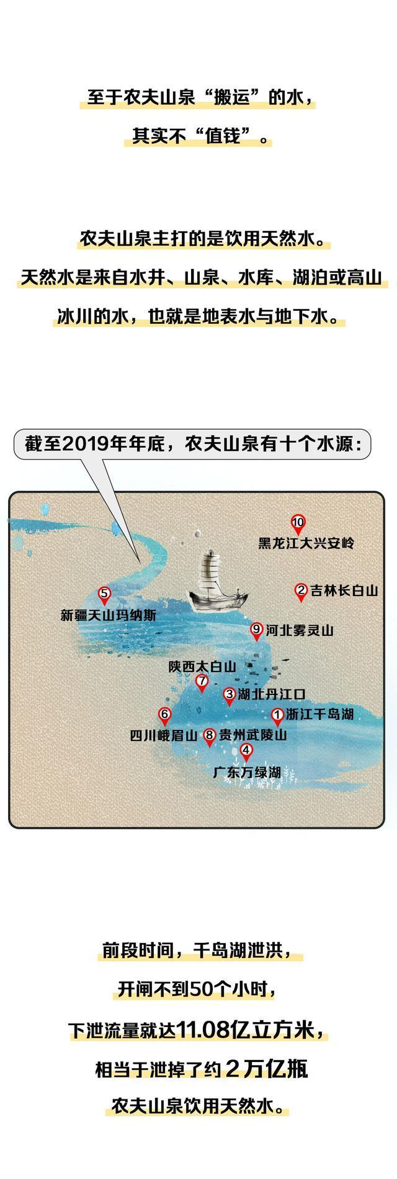
2019年农夫山泉PET、纸箱、标签、收缩膜等包装材料占到成本的63.10%。“我们不生产水，我们只是大自然的搬运工”，农夫山泉主打的是饮用天然水，也就是地表水与地下水，即来自水井、山泉、水库、湖泊或高山冰川的水。

Slide 8
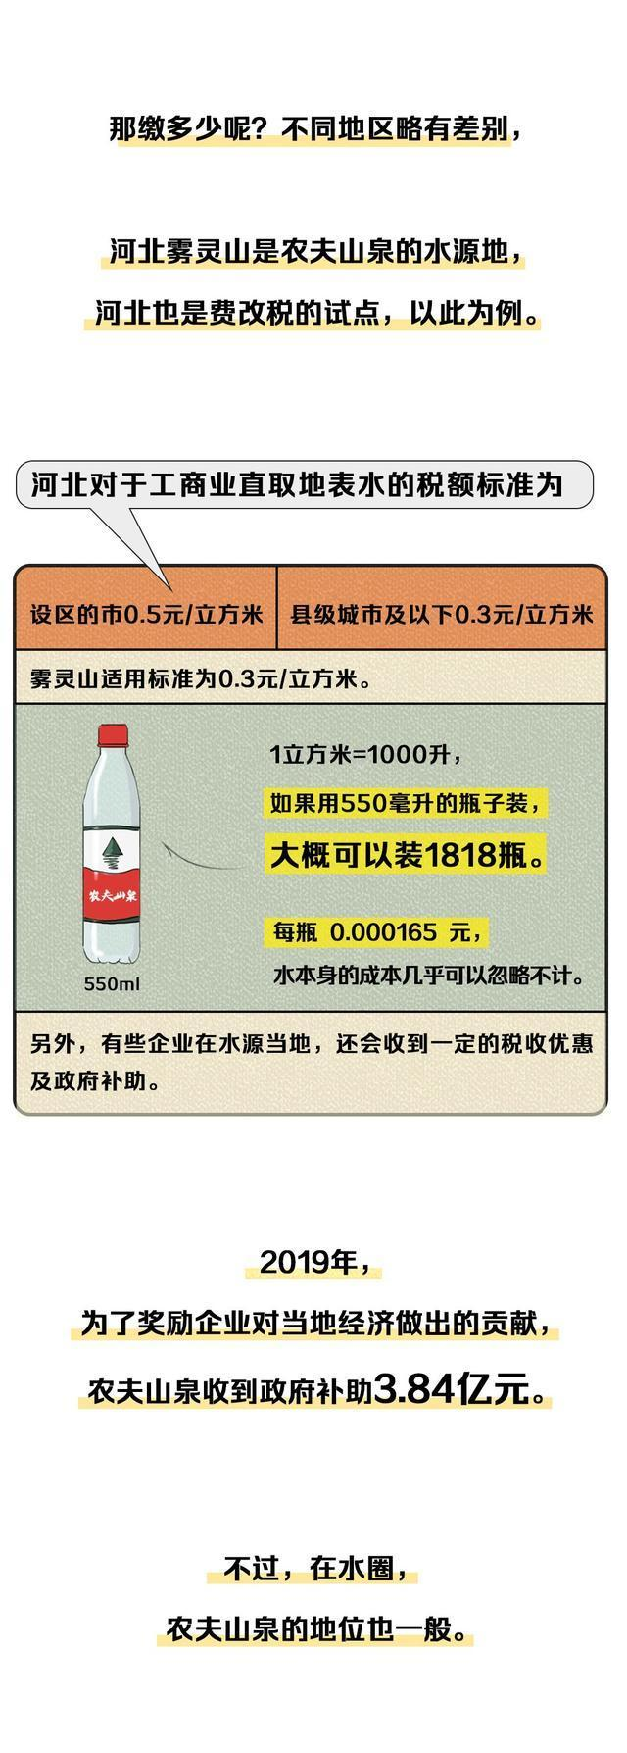
厂家获取水资源就得向当地相关部门定期缴纳水资源费或水资源税（水资源费改税尚处于试点阶段），这是获取的水本身的成本。缴纳标准不同地区略有差异，河北雾灵山是农夫山泉的水源地，也是费改税的试点，以此为例：

Slide 9
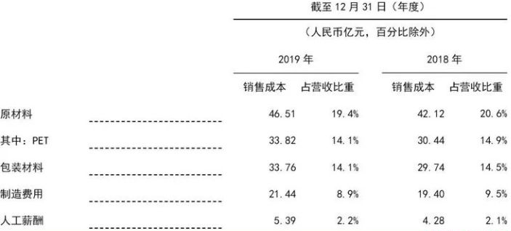
截至2019年12月31日，农夫山泉共拥有18590名全职雇员，其中10896名员工从事销售及市场推广工作，占比为58.6%。

Slide 10
据新京报2016年7月10日报道，江西与广东已确定今年高校执行新学费标准，内蒙古和海南已召开听证会并通过高校调价方案。华南理工大学率先于7月8日公布最新学费标准：文科专业每年6060元，理工科专业每年6850元，分别涨1500元和1690元。大学经费来源包括政府拨款、学生学费和社会捐赠等三个主要渠道。2014年，天津、浙江、江苏等10余省份相继调整公办高校学费。时隔两年，或迎来新一轮高校学费涨价。
新中国成立后的我国高等教育经历了从免费、“双轨制”收费到全面收费的
改革。我国现行学费制度规定，学费按不超过生均培养成本的25%并考虑其他
因素定价。我国目前生均成本大致为4万元/年到1万元/年，也有极个别的在此
区间外。计算学费的生均成本仅限于与培养学生有直接或间接关系的那部分成
本。面对高校学费的这种状况，你能做的是什么？

Slide 11
面对新冠肺炎疫情，有媒体以“不计成本救新冠病人的成本到底是多少”为题进行了相关报道。
2020年3月29日，中央纪委国家监委网站发布了一则对医保局医药服务管理司司长熊先军的采访视频,其表示截至3月15日，31个省（区、市）和新疆生产建设兵团报告全国新冠肺炎确诊和疑似患者发生医保结算93238人次（包括门诊患者多次就诊结算），涉及总费用103960万元，医保系统共支付67734万元。确诊患者方面，全国确诊患者结算人数为44189人，涉及总费用75248万元，人均费用1.7万元，其中医保支付比例约为65%。
据第一财经报道，治疗重症患者花费相对较高，主要集中在使用ECMO等诊疗设备的抢救行为。武汉大学中南医院重症医学科主任彭志勇表示ECMO启动费用在4万-6万元左右，加上患者穿刺操作费用和化验费用以及药物费用，统算下来一位新冠肺炎重症患者花费七八十万元。3月15日，武汉大学人民医院东院乳腺外科医生杨青峰发布微博显示一位新冠肺炎患者医药费用1128739.66元，费用高就是用了ECMO。
武汉金银潭医院相关负责人曾表示截至2月14日，单个患者最高花费170多万元，普通重症在40万元左右，部分轻症偏重患者费用2.5万元左右。

Slide 12
本章主要内容：
成本的经济学涵义
成本的理论构成
成本的会计学涵义
产品成本的涵义
成本会计制度

Slide 13
第一节 成本及其分类
一、成本的涵义
（一）成本的一般理解
美国会计学会1951年对成本作了如下定义：
成本是为了实现一定目的而付出（或可能付出）的用货币测定
的价值牺牲。
1.目的性
2.主观性
3.可测性

Slide 14
（二）成本的经济学理解
1.传统成本理论
以厂商（或企业）的生产经营为出发点，因而认为成本是企业对
所购买生产要素的货币支出。 机会成本概念形成后，成本不再局
限于货币性支出：
成本=明显成本（最优货币支出）+隐含成本（最佳预期回报）
2.现代成本理论(企业本质的视角)
交易成本、代理成本、信息成本。

Slide 15
（三）产品的理论成本
商品价值（W）=C +V +M
C：物化劳动价值（劳动对象与劳动手段）
V：活劳动价值
M：剩余价值
产品理论成本=C+V

Slide 16
（四）成本的财务会计学理解
指为取得资产或某种利益发生的资金耗费（即支出）就是通
常说的“资产计价”。如企业外购存货而发生的货币支出即
为一种采购成本，入账后形成该存货账面价值。因此，财务
会计学的成本通常是描述会计确认时点市场交易价格的账簿
记录金额问题，是历史成本或公允价值概念。

Slide 17
（五）成本的管理会计学理解
变动成本、固定成本、机会成本、差别成本、沉没成本等。
（六）成本会计学的成本概念
1.概念：企业为生产一定种类和数量的产品而发生的生产耗费。
2.《企业产品成本核算制度（试行）》：企业在生产产品过程中所
发生的材料费用、职工薪酬等，以及不能直接计入而按一定标准分
配计入的各种间接费用。

Slide 18
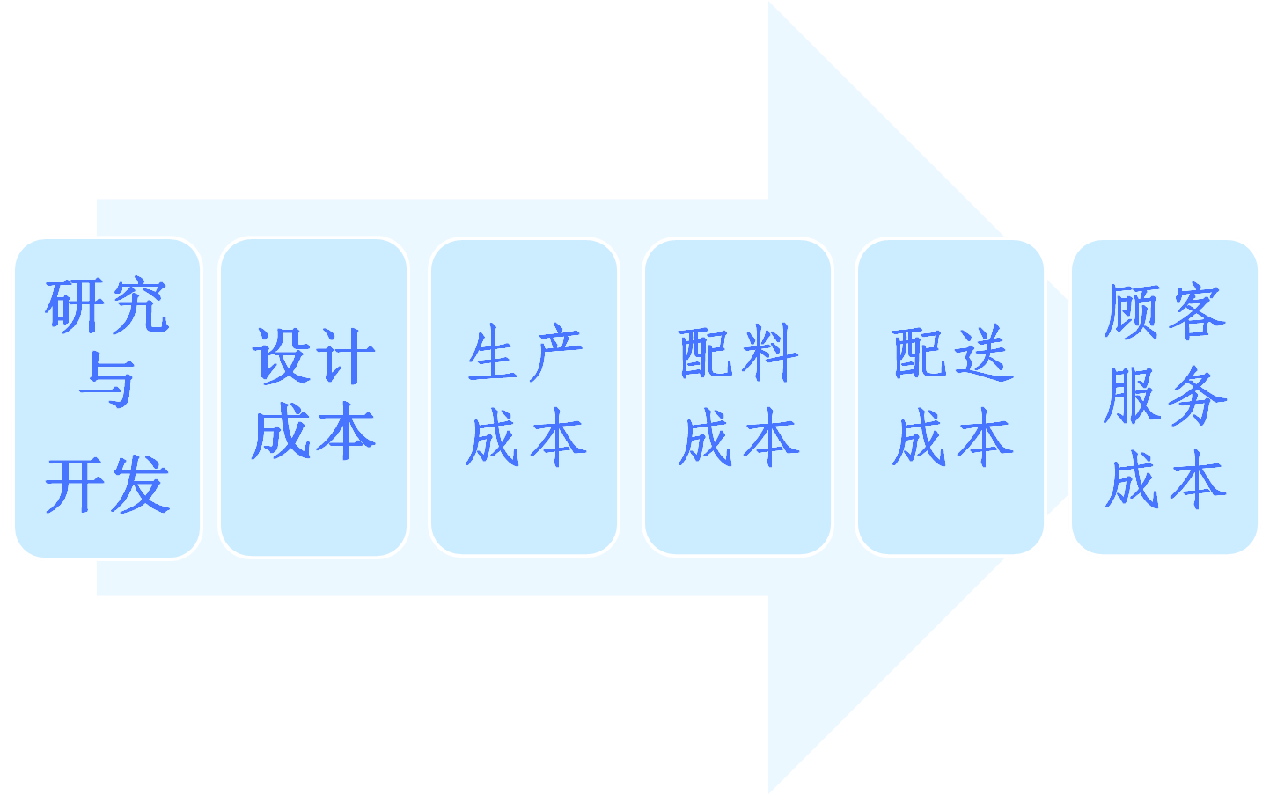

Slide 19
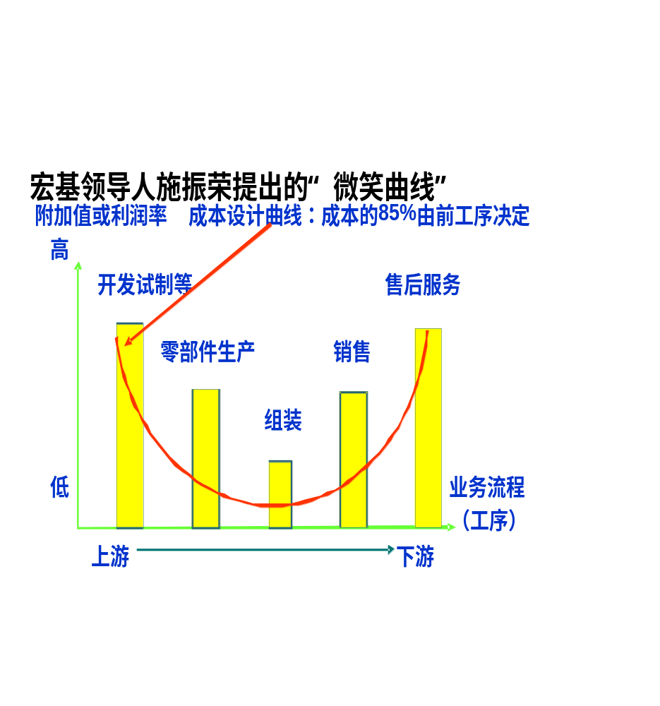
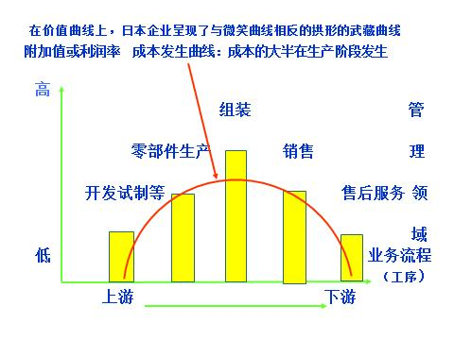

Slide 20
郎咸平教授在《产业链阴谋：一场没有硝烟的战争》（东方出版
社，2008）中提出以6+1整合思想来直面中国制造的困境，这里的
所谓6，包括产品设计、原料采购、仓储运输、订单处理、批发经
营及终端零售，认为这六大模块创造了90%的价值，而制造创造的
价值为10%。
财务报表分析中毛利率水平就是通过研发（决定生产成本耗费水
平）与营销（决定生产成本市场化补偿程度）来体现的。

Slide 21
二、成本分类
1.按经济用途：
制造成本和非制造成本
2.按对产品的可归属性：
直接成本和间接成本
3.按可控性：
可控成本和不可控成本
4.按成本习性：
固定成本、变动成本和混合成本

Slide 22
第二节 成本会计目标
一、成本信息在企业管理中的作用
二、成本会计的目标
会计本质：
一个以提供财务信息为主的信息系统。
成本会计本质：
成本信息；
借助成本信息，创造企业成本竞争优势。

Slide 23
三、成本会计目标实现的条件和基础
1.社会：比如崇尚节俭还是铺张。
2.政府：比如税费是企业负担的主要方面。
3.所有者：比如对权益资本成本的看法。
4.经营者：比如高管过高薪酬对产品质量影响。
5.雇员：比如将雇员视为成本还是资源。

Slide 24
2012年上海建工以1.78亿元招待费位列第四名（上海建工2012年净利润16亿元
，同比增幅只有17.65%。招待费相当于当年净利润11.12%）。此外，中国铁建
、中国交建(601800)、中国水电(601669)分别以8.37亿元、7.8亿元、3.43亿元
的招待费位列前三名。中国铁建除8.37亿元招待费外，差旅费8.08亿元，办公费
5.78亿元，管理费用项下还有一 项“其他”高达22.4亿元，而对于“其他”的明
细，年报并没有给出任何解释。而中国交建2012年实现净利润119.5亿元，仅同
比增长3.06%，而去年业务招待费增速是业绩增速近7倍。
业务招待费的会计定义是指企业为生产、经营业务的合理需要发生的应酬费用
，即人们常说的吃请往来。

Slide 25
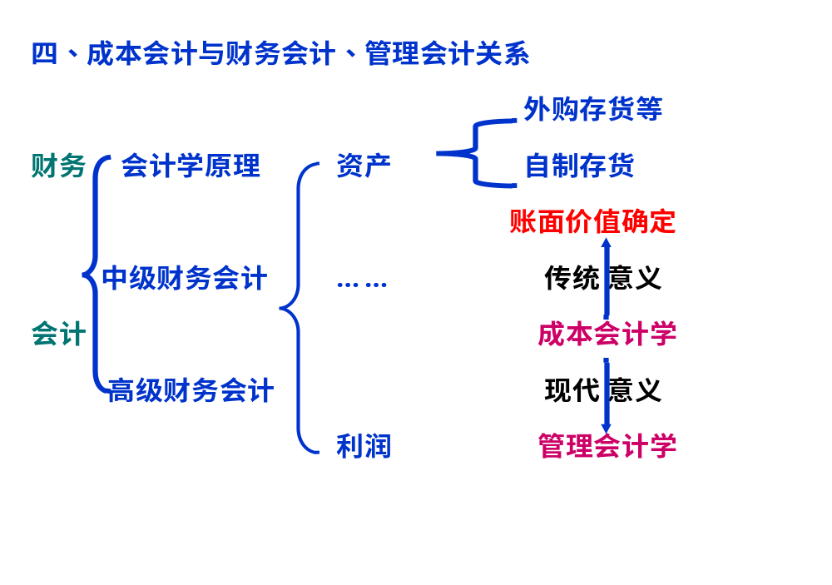

Slide 26
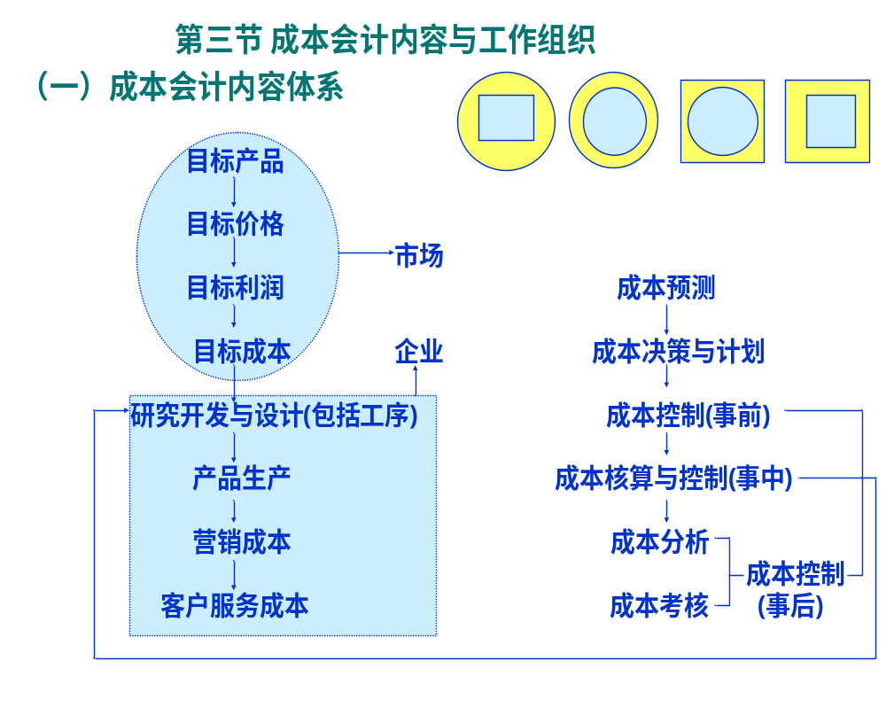

Slide 27
二、成本会计工作的组织
1.设置成本会计机构
（1）账户管理与控制：会计学的核心特征是以账户体系
与企业经营活动相对应，借助于账户实现会计管控职能。
（2）现场管理与控制：只有现场才能发现不产生附加价
值的活动，账户管控不能纸上谈兵，基于现场的目视管理
被生产精细化所推崇。
2.成本会计人员的知识结构

Slide 28
三、成本会计制度
1.组织和处理成本会计工作应遵循的规范。
2.一部分由《企业会计准则》统一规定（如产品成本开
支范围、成本会计核算科目等）；一部分由企业结合自
身情况自行制定（如成本项目设置、成本计算方法的选
择等）。
3.成本会计规范体系

Slide 29
(1) 《会计基础工作规范》、 《中华人民共和国会计法》与成本核算《会计基
础工作规范》第五章第九十六条“实行成本核算的单位应当建立成本核算制度
。主要内容包括：成本核算对象；成本核算方法和程序；成本分析等。” 《中
华人民共和国会计法》第三章第二十六条“公司、企业进行会计核算不得有下
列行为：（三）随意改变费用、成本的确认标准或者计量方法，虚列、多列、
不列或者少列费用、成本；”。
(2)《企业会计准则》与成本核算
财务会计学成本概念基于企业资产计价，资产账面价值（价格）就是全面性
原则上的费用资产化。包括：《企业会计准则第1号—存货》；《企业会计准
则第9号—职工薪酬》、《企业会计准则第11号—股份支付》；《企业会计准
则第4号—固定资产》等。

Slide 30
(3)《企业财务通则》对成本核算的规范
比如第五章第三十九条规定，“企业依法实施安全生产、清洁生产、污染治理
、地址灾害防治、生态恢复和环境保护等所需经费，按照国家有关规定列入相关
资产成本或者当期费用”。
(4)成本核算内部控制制度
比如《企业内部控制应用指引第15号—全面预算》认为企业至少应关注并强化
：①权责分配和职责分工应当明确，机构设置和人员配备应当科学合理； ②成本
费用定额、成本计划编制的依据应当充分适当，成本费用事项和审批程序应当明
确； ③成本费用预测、决策、预算、控制、核算、分析、考核的控制流程应当清
晰，对成本费用核算、内部价格的制订和结算办法、责任会计及有关成本费用考
核等应当有明确的规定。

Slide 31
（5）《企业产品成本核算制度（试行）》 （财会[2013]17号）自2014年1
月1日起在除金融保险业以外大中型企业范围内施行，鼓励其他企业执行。
（6）《企业产品成本核算制度—石油石化行业》（财会〔2014〕32号）
《企业产品成本核算制度—钢铁行业》（财会[2015]20号）
《企业产品成本核算制度—煤炭行业》（财会[2016]21号）
《企业产品成本核算制度—电网经营行业》（财会〔2018〕2号）

Slide 32
(7)其他相关规范
①《中华人民共和国企业所得税法》与《中华人民共和国企业所得税法实施条
例》等从应纳税所得额的角度对收入、支出、资产计价、成本等进行了约束。
② 财政部与安全监管总局 《企业安全生产费用提取和使用管理办法》企业提
取安全费用应当按照统一会计制度规定单独核算，按正常成本费用渠道列支。
③ 国务院法制办公布《政府制定价格成本监审条例（征求意见稿）》，规定6
种费用不得计入定价成本，包括法律、行政法规、财务会计制度规定的不得计
入生产经营成本的支出，没有法律法规规定向行业主管部门上交的费用、向附
属单位支付的补助支出等。
国务院印发《降低实体经济企业成本工作方案》，对今后一个时期开展降低
实体经济企业成本工作作出全面部署，并从降低企业税费负担、融资成本、制
度性交易成本等8个方面推出30项措施助企业降成本。

Slide 33
本章小结：
成本概念具有多层次性，站在不同角度有着不同的理
解。《成本会计学》中的成本是研究微观企业主体在产品
形成过程中能以货币计量的耗费的一门学科。

Slide 34
本章思考：成本的可比性
波士顿咨询公司2013年研究报告，当时美国制造商品平均成本只比中国高
5%;2015年，美国低成本地区生产已经变得和中国生产一样经济划算;2018年，
美国制造的成本将比中国便宜2-3%。
中国制造业成本为何变得这么高？江南化纤有限公司测算比较了创办相
同规模企业的中美成本并提供了部分成本构成对比:
土地成本：中国是美国的9倍;物流成本：中国是美国的2倍;银行借款成
本：中国是美国的2.4倍;电力/天然气成本：中国是美国的2倍以上;蒸汽成
本：中国是美国的1.1倍;配件成本：中国是美国的3.2倍;税收成本：美国
税收优惠力度大;清关成本：美国无需支付进出口清关成本;人工成本：中
国成本优势趋弱;折旧成本：美国是中国的1.7倍;厂房建设成本：美国是中
国的4倍。
思考:中美制造业成本差异的实质是什么？两个不同经济体间成本
具有可比性的前提是什么？

